Slide 1

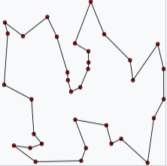
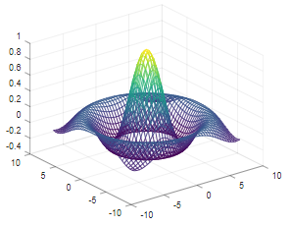
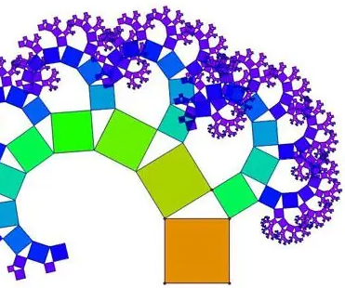

Slide 2


编程数学 Using Octave for Coding Mathematics
GitHub: https://github.com/yasenstar/learn_octave/tree/main/CodingMath

Slide 3


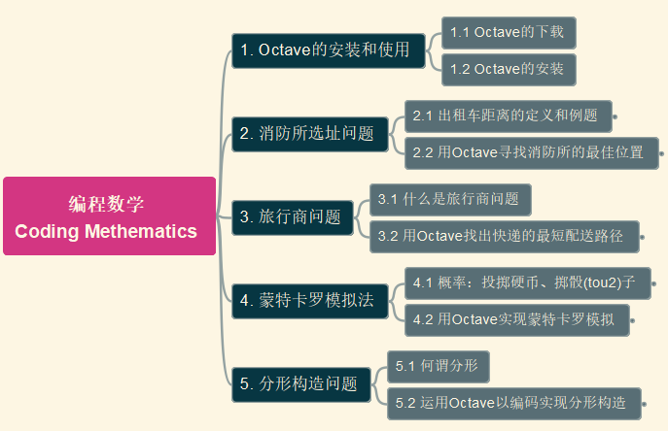
编程数学 Using Octave for Coding Mathematics
001
开篇与介绍 Opening
GitHub: https://github.com/yasenstar/learn_octave/tree/main/CodingMath

Slide 4
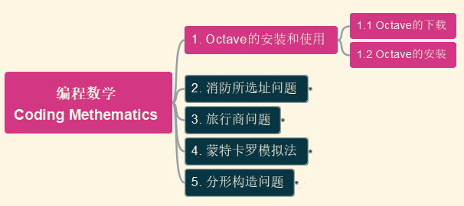
编程数学 Using Octave for Coding Mathematics
002
1. Octave的安装和使用
GitHub: https://github.com/yasenstar/learn_octave/tree/main/CodingMath

Slide 5
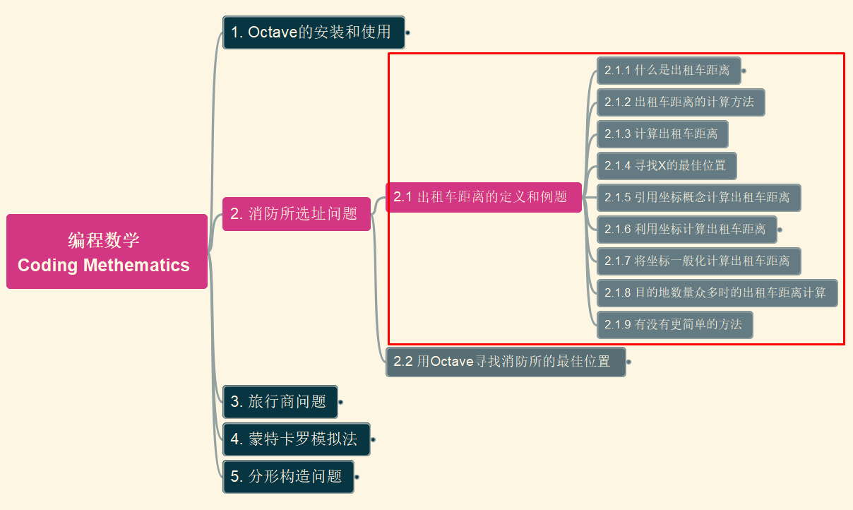
编程数学 Using Octave for Coding Mathematics
003
2. 消防所选址问题
2.1 出租车距离的定义和例题
GitHub: https://github.com/yasenstar/learn_octave/tree/main/CodingMath

Slide 6
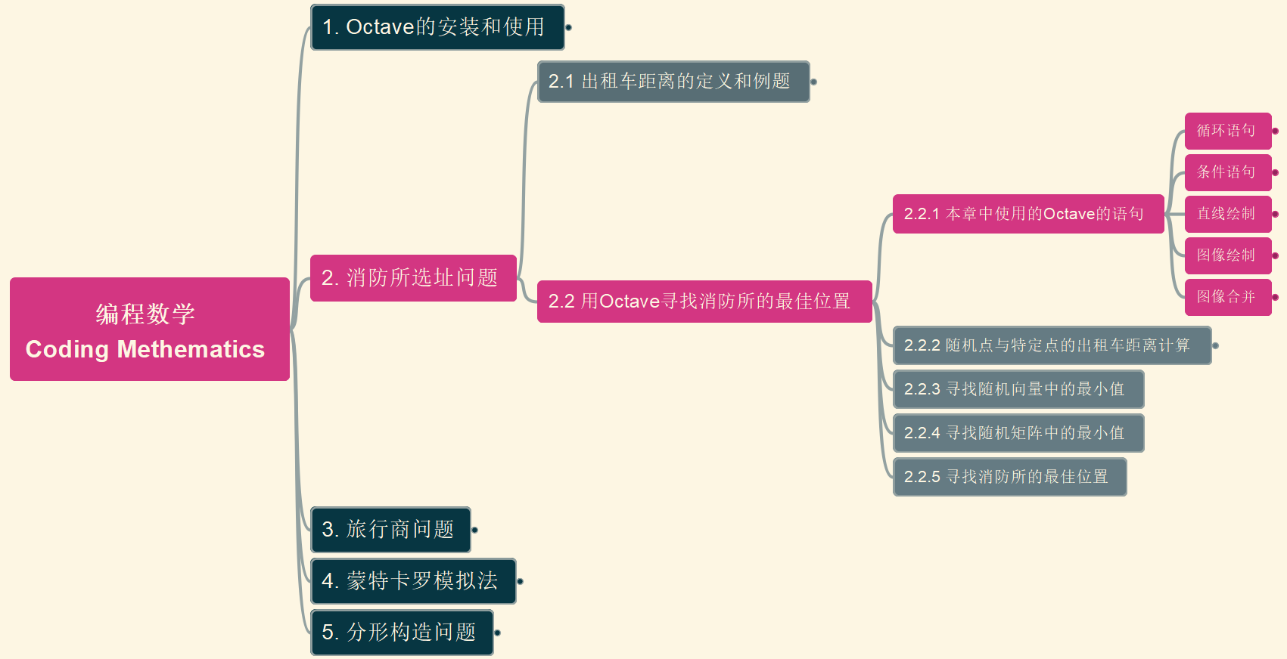
编程数学 Using Octave for Coding Mathematics
004
2. 消防所选址问题
2.2 用Octave解题
2.2.1 本章中使用的Octave的语句
GitHub: https://github.com/yasenstar/learn_octave/tree/main/CodingMath

Slide 7
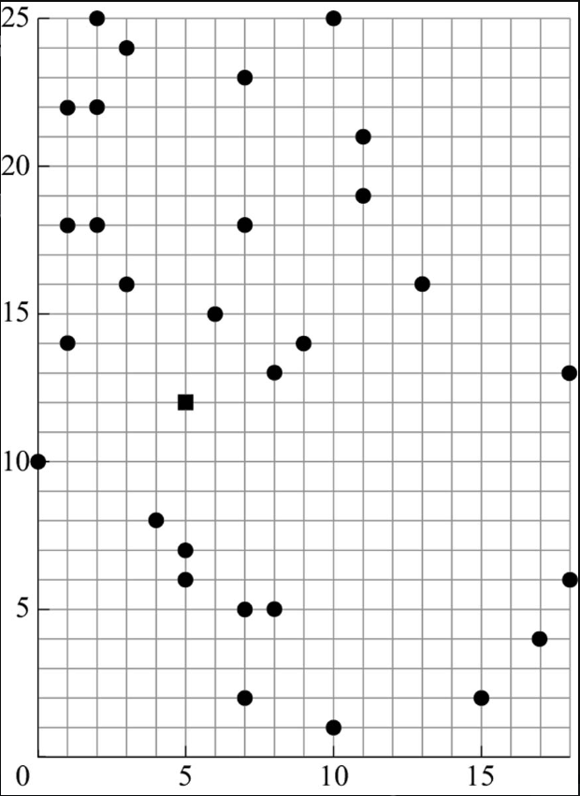
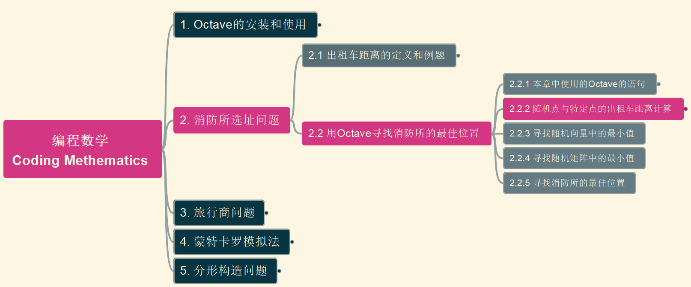
编程数学 Using Octave for Coding Mathematics
005
2. 消防所选址问题
2.2 用Octave解题
2.2.2 随机点与特定点的出租车距离计算
GitHub: https://github.com/yasenstar/learn_octave/tree/main/CodingMath

Slide 8
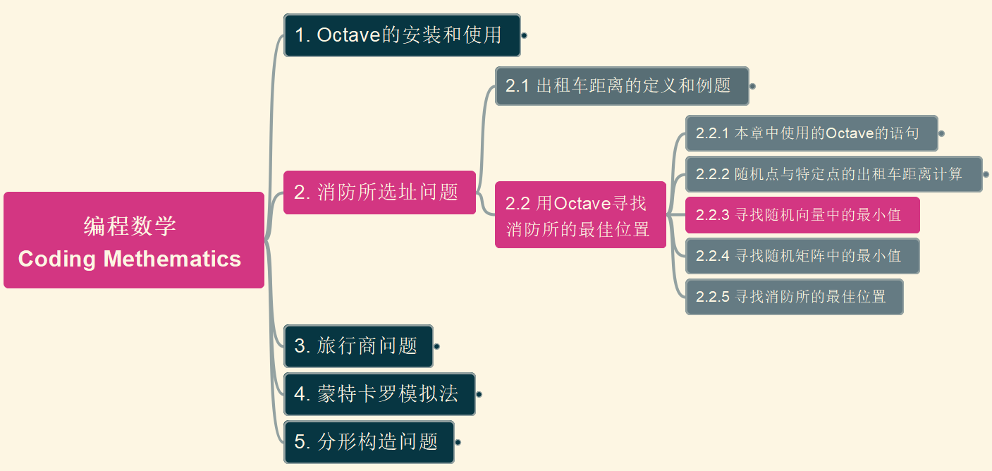
编程数学 Using Octave for Coding Mathematics
006
2. 消防所选址问题
2.2 用Octave解题
2.2.3 寻找随机向量的最小值
GitHub: https://github.com/yasenstar/learn_octave/tree/main/CodingMath

Slide 9
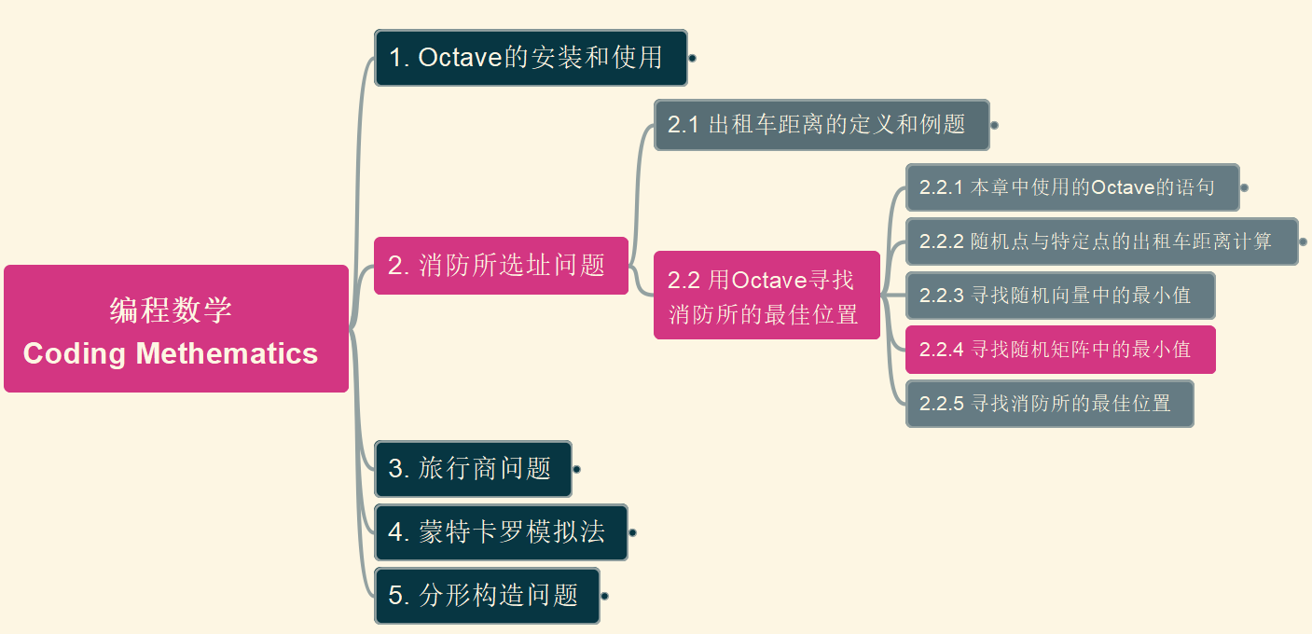
编程数学 Using Octave for Coding Mathematics
007
2. 消防所选址问题
2.2 用Octave解题
2.2.4 寻找随机矩阵中的最小值
GitHub: https://github.com/yasenstar/learn_octave/tree/main/CodingMath

Slide 10
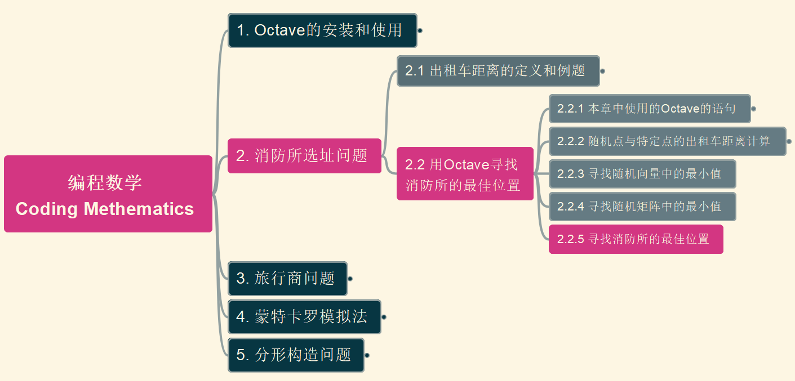
编程数学 Using Octave for Coding Mathematics
008
2. 消防所选址问题
2.2 用Octave解题
2.2.5 寻找消防所的最佳位置
GitHub: https://github.com/yasenstar/learn_octave/tree/main/CodingMath

Slide 11
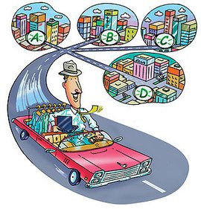
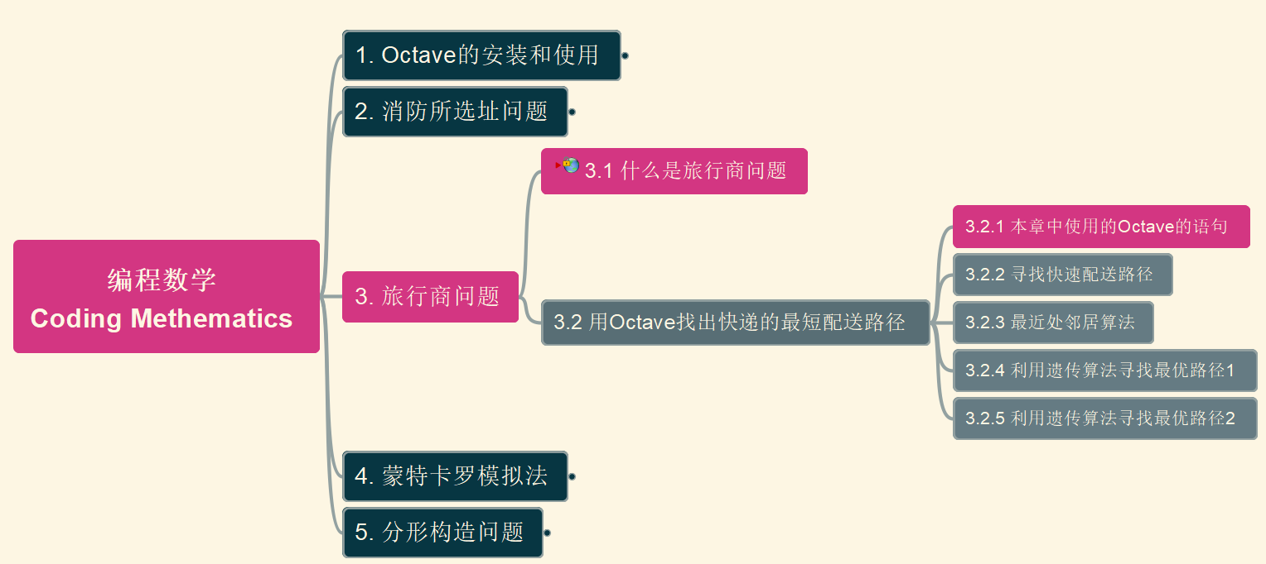
编程数学 Using Octave for Coding Mathematics
Travelling salesman problem，缩写：TSP
009
3. 旅行商问题
3.1 什么是旅行商问题
3.2.1 本章中使用的Octave的语句
GitHub: https://github.com/yasenstar/learn_octave/tree/main/CodingMath

Slide 12
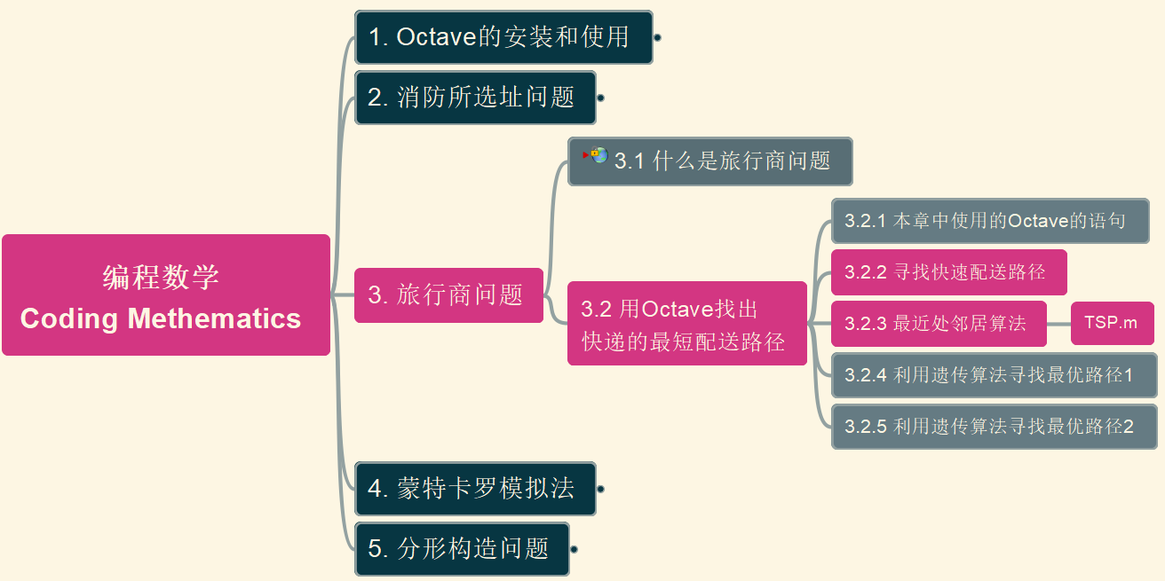
编程数学 Using Octave for Coding Mathematics
010
3. 旅行商问题
3.2.2 寻找快速配送路径
3.2.3 最近处邻居算法
GitHub: https://github.com/yasenstar/learn_octave/tree/main/CodingMath

Slide 13
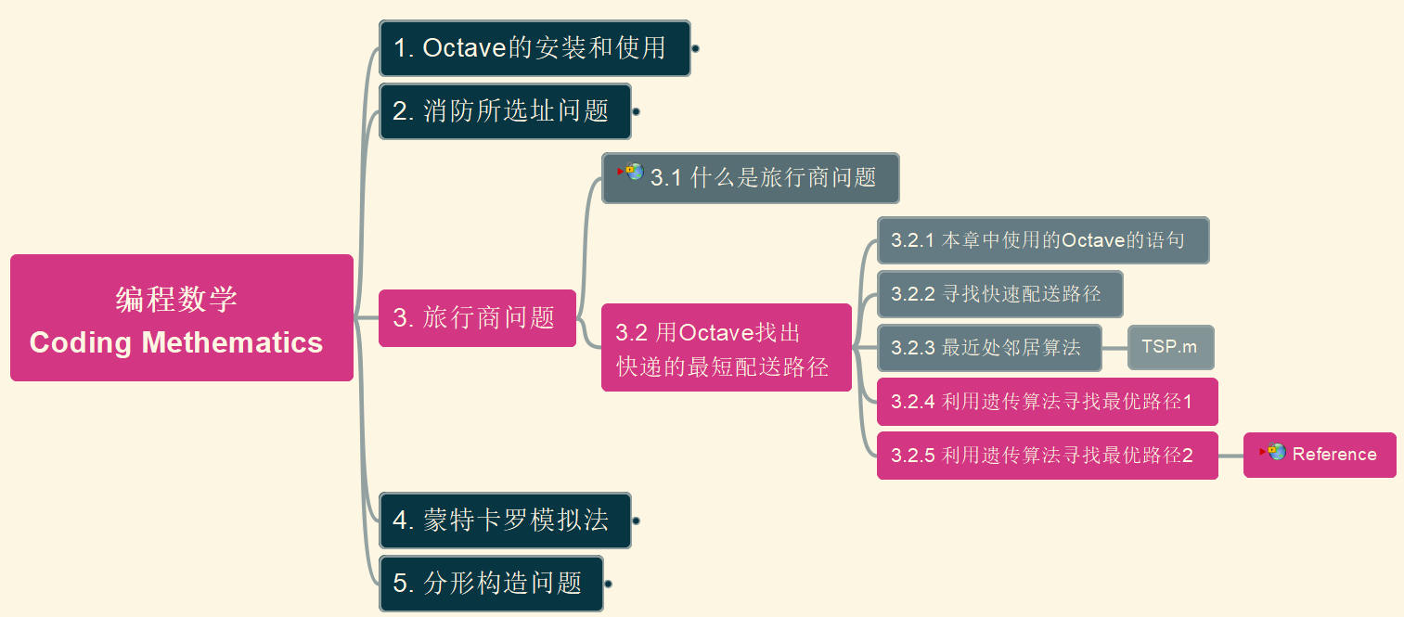
编程数学 Using Octave for Coding Mathematics
011
3. 旅行商问题
3.2.4 3.2.5 利用遗传算法寻找最优路径
GitHub: https://github.com/yasenstar/learn_octave/tree/main/CodingMath

Slide 14
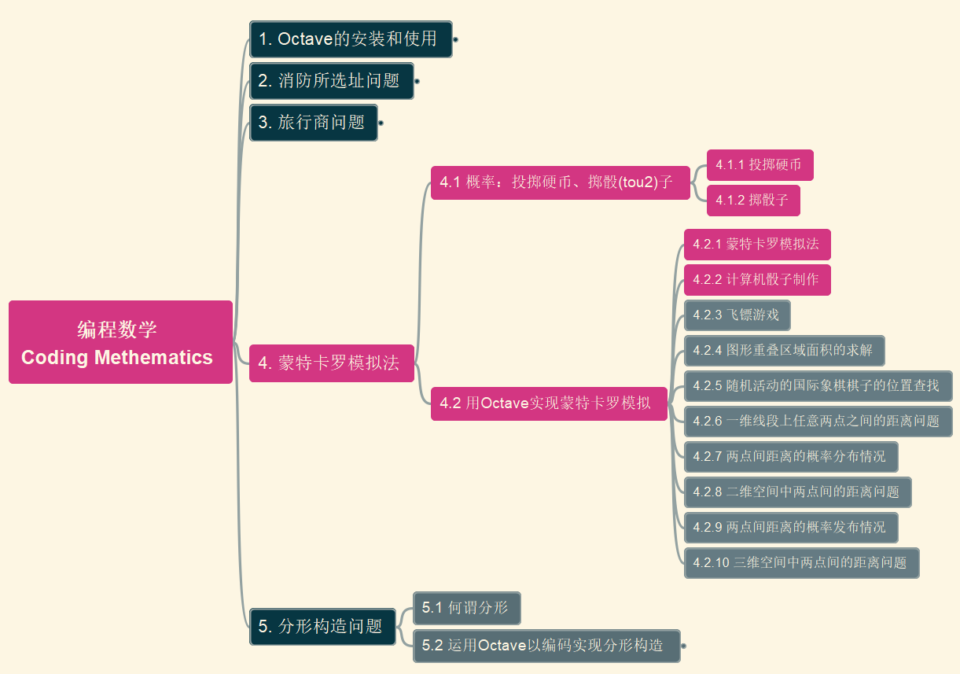
编程数学 Using Octave for Coding Mathematics
012
4. 蒙特卡罗模拟法
4.1 概率
4.2.2 计算机骰子制作
GitHub: https://github.com/yasenstar/learn_octave/tree/main/CodingMath

Slide 15
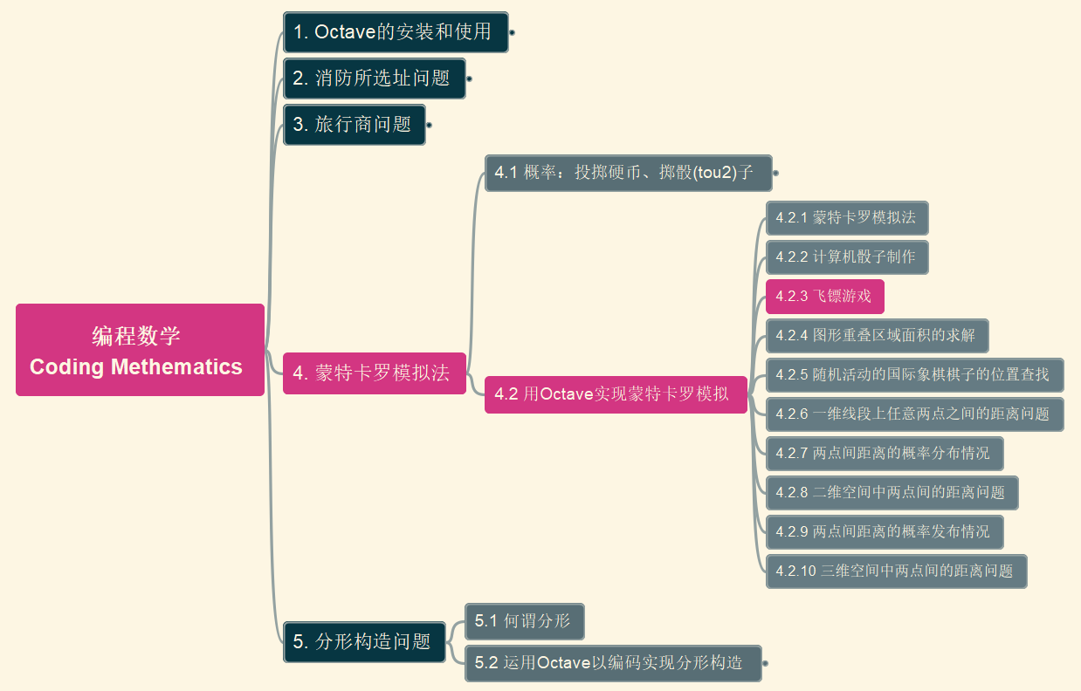
编程数学 Using Octave for Coding Mathematics
013
4. 蒙特卡罗模拟法
4.2.3 飞镖游戏，估算π值
GitHub: https://github.com/yasenstar/learn_octave/tree/main/CodingMath

Slide 16
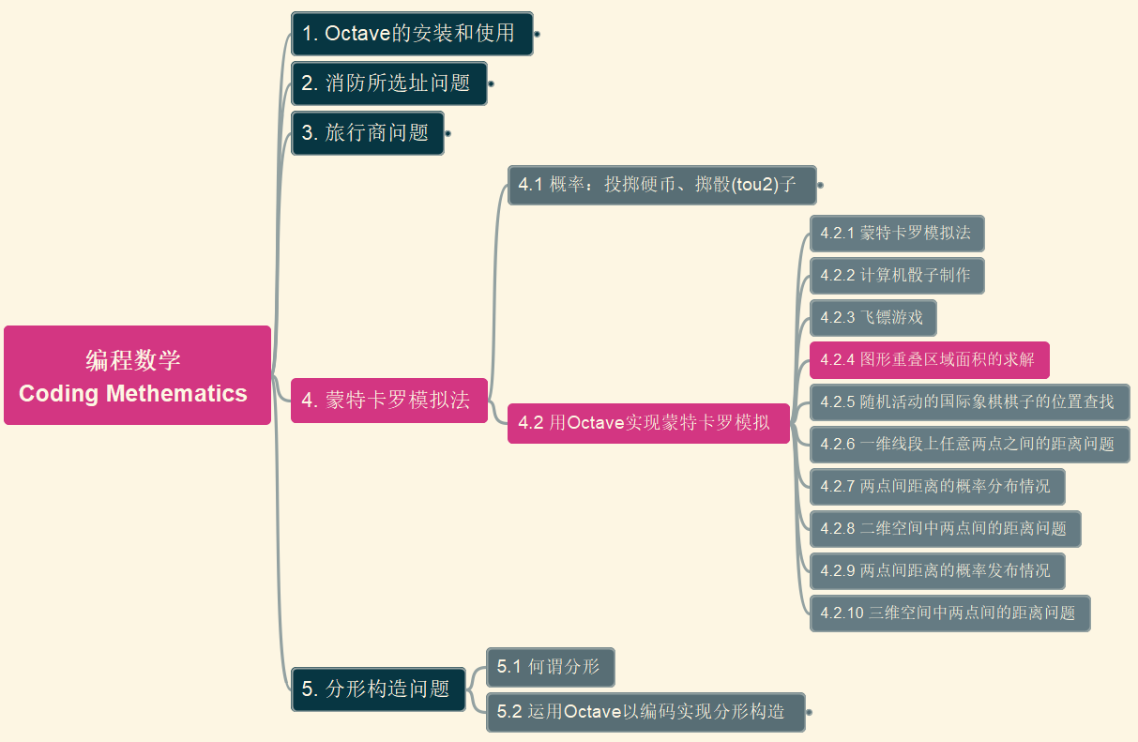
编程数学 Using Octave for Coding Mathematics
014
4. 蒙特卡罗模拟法
4.2.4 图形重叠区域面积的求解
GitHub: https://github.com/yasenstar/learn_octave/tree/main/CodingMath

Slide 17
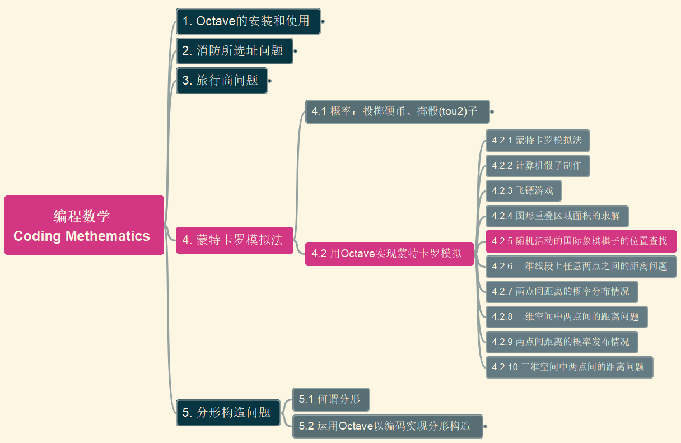
编程数学 Using Octave for Coding Mathematics
015
4. 蒙特卡罗模拟法
4.2.5 随机活动的国际象棋棋子的位置查找
GitHub: https://github.com/yasenstar/learn_octave/tree/main/CodingMath

Slide 18
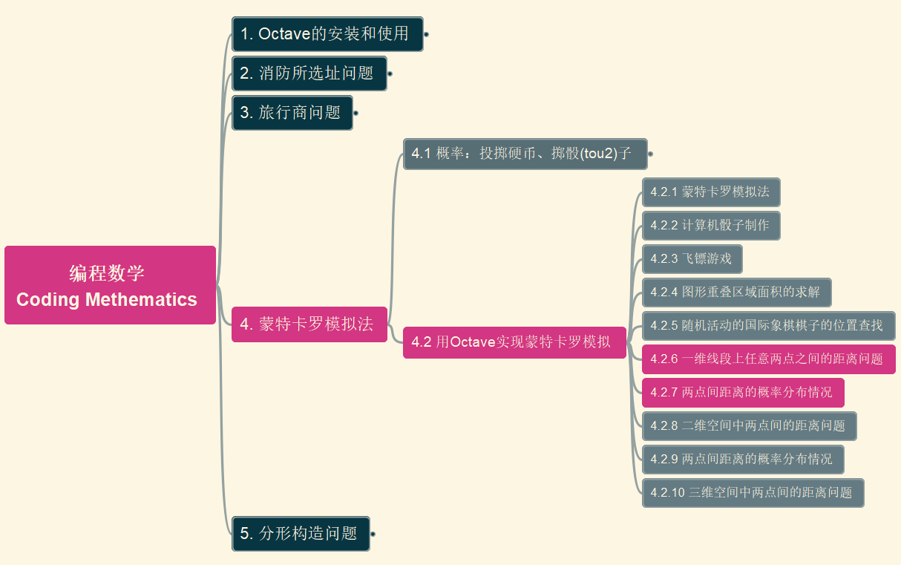
编程数学 Using Octave for Coding Mathematics
016
4. 蒙特卡罗模拟法
4.2.6 一维线段上任意两点之间的距离问题
GitHub: https://github.com/yasenstar/learn_octave/tree/main/CodingMath

Slide 19
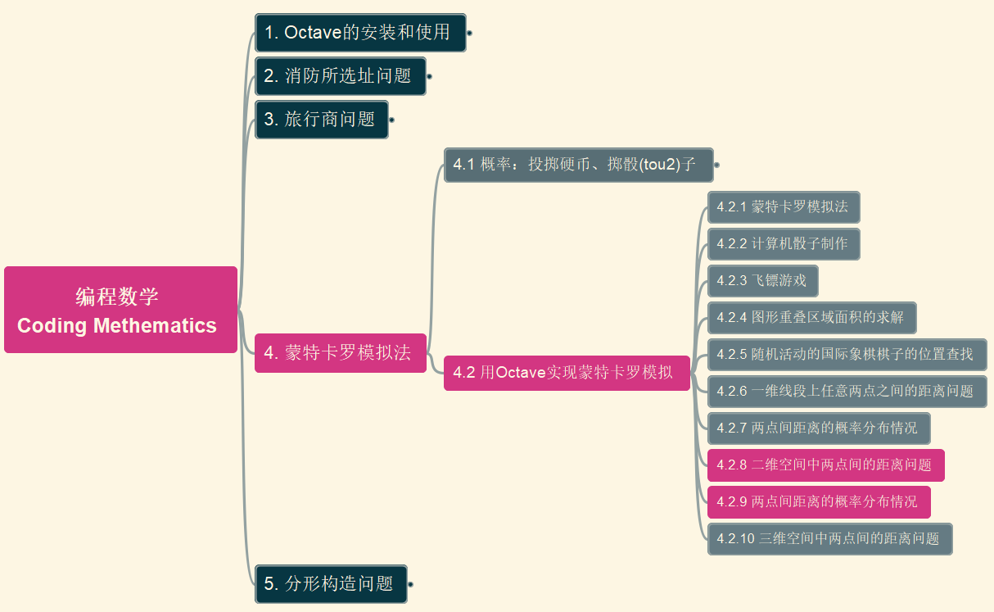
编程数学 Using Octave for Coding Mathematics
017
4. 蒙特卡罗模拟法
4.2.8 二维空间中两点间的距离问题
GitHub: https://github.com/yasenstar/learn_octave/tree/main/CodingMath

Slide 20
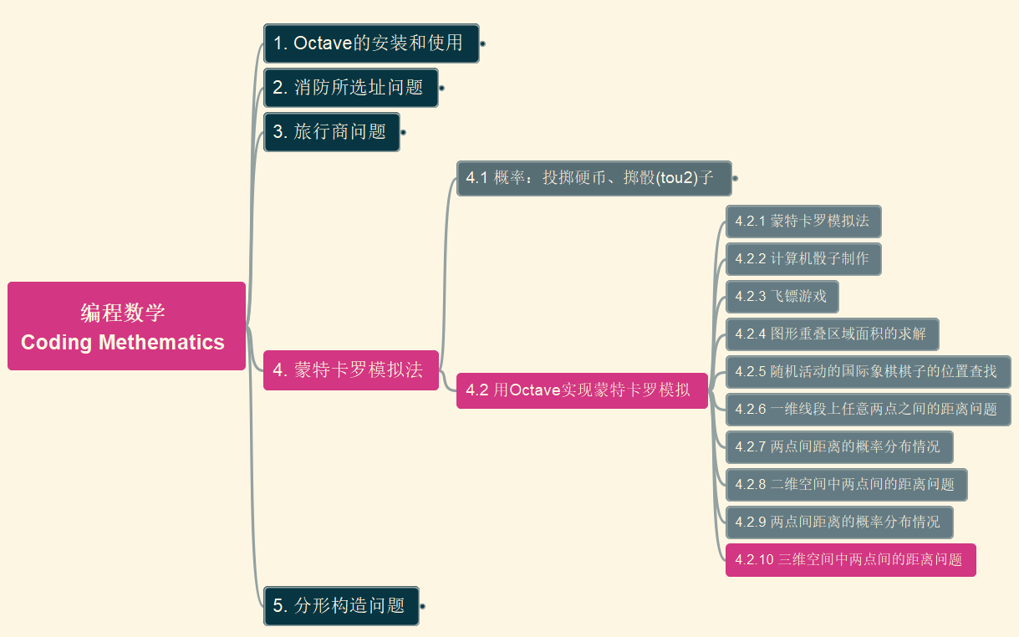
编程数学 Using Octave for Coding Mathematics
018
4. 蒙特卡罗模拟法
4.2.10 三维空间中两点间的距离问题
GitHub: https://github.com/yasenstar/learn_octave/tree/main/CodingMath

Slide 21
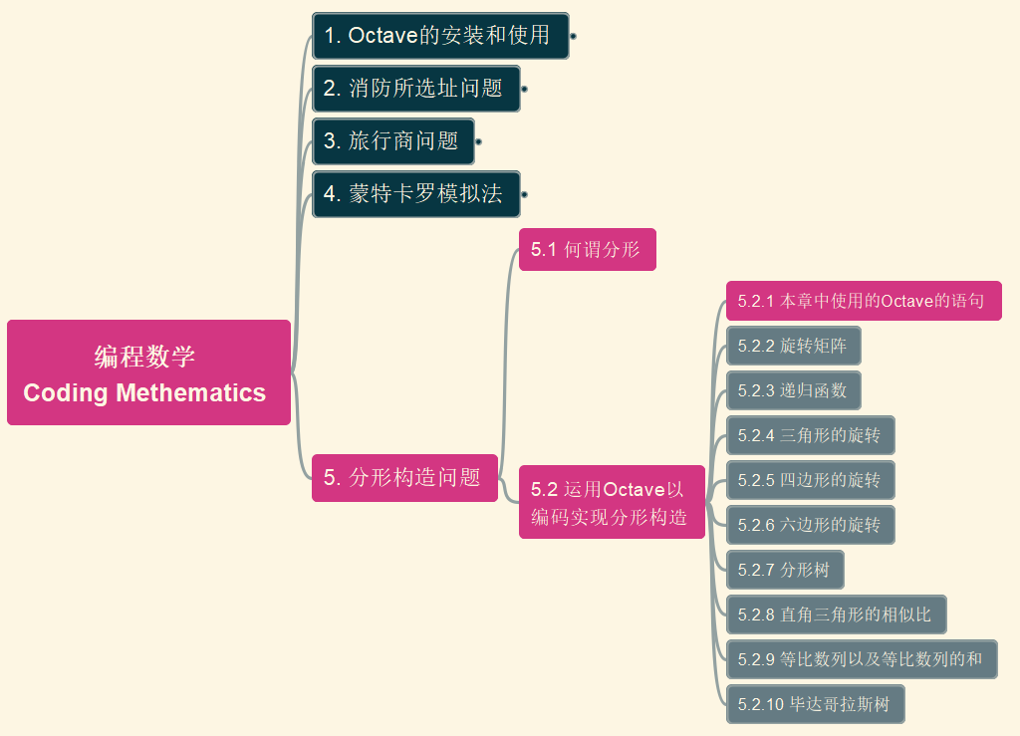
编程数学 Using Octave for Coding Mathematics
019
5. 分形构造问题
5.1 何谓分形
5.2.1 本章中用到的Octave语句
GitHub: https://github.com/yasenstar/learn_octave/tree/main/CodingMath

Slide 22
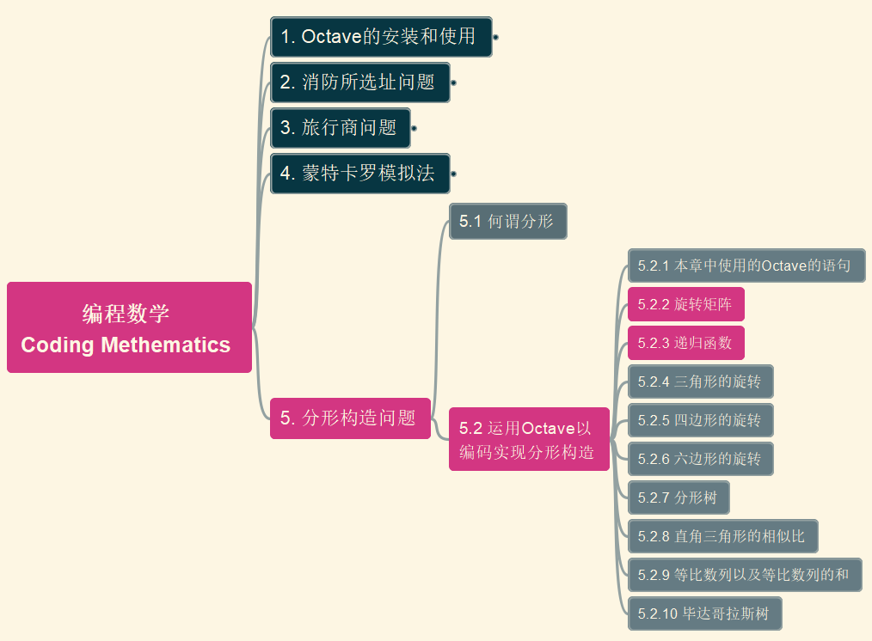
编程数学 Using Octave for Coding Mathematics
020
5. 分形构造问题
5.2.2 旋转矩阵
5.2.3 递归函数
GitHub: https://github.com/yasenstar/learn_octave/tree/main/CodingMath

Slide 23

编程数学 Using Octave for Coding Mathematics
021
5. 分形构造问题
5.2.4 三角形的旋转
GitHub: https://github.com/yasenstar/learn_octave/tree/main/CodingMath

Slide 24
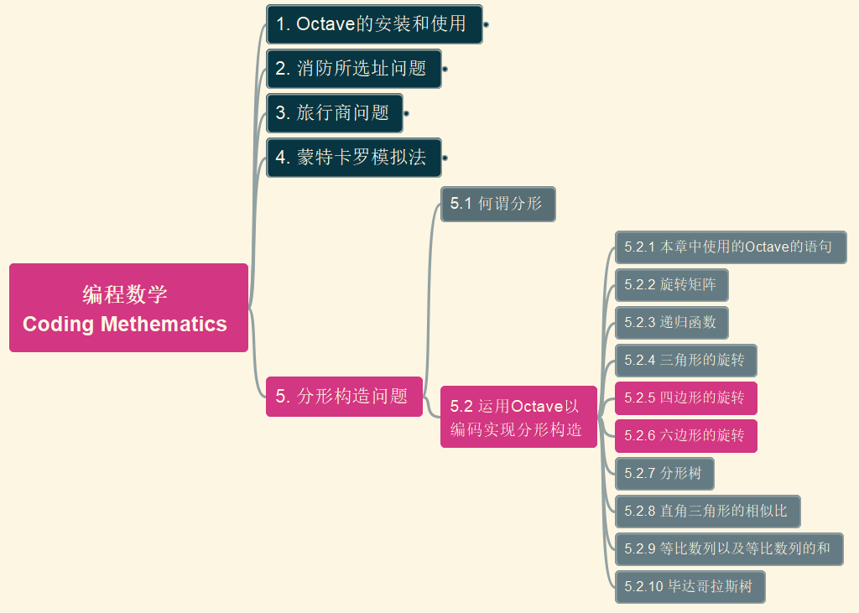
编程数学 Using Octave for Coding Mathematics
022
5. 分形构造问题
5.2.5 四边形的旋转
5.2.6 六边形的旋转
GitHub: https://github.com/yasenstar/learn_octave/tree/main/CodingMath

Slide 25

编程数学 Using Octave for Coding Mathematics
023
5. 分形构造问题
5.2.7 分形树
GitHub: https://github.com/yasenstar/learn_octave/tree/main/CodingMath

Slide 26
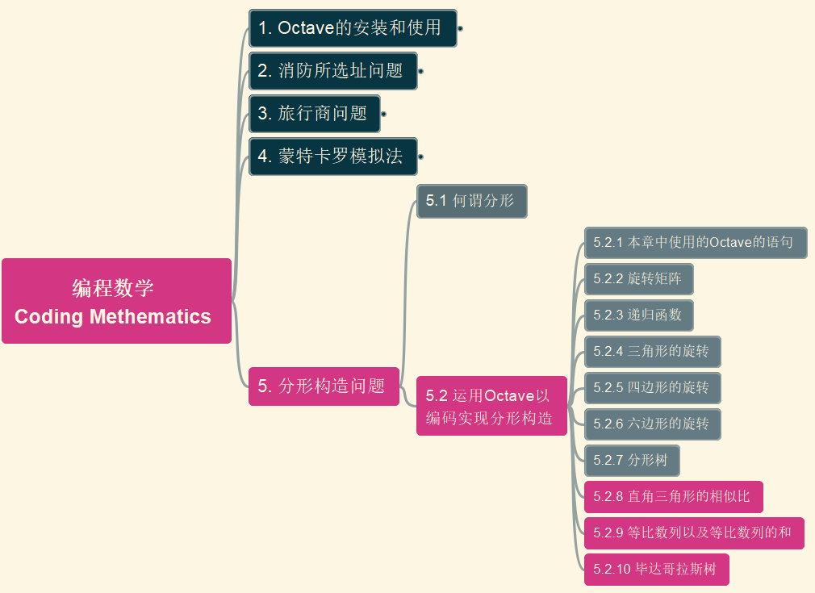
编程数学 Using Octave for Coding Mathematics
024
5. 分形构造问题
5.2.8 直角三角形的相似比
5.2.9 等比数列和它的和
5.2.10 毕达哥拉斯树
GitHub: https://github.com/yasenstar/learn_octave/tree/main/CodingMath

Slide 27
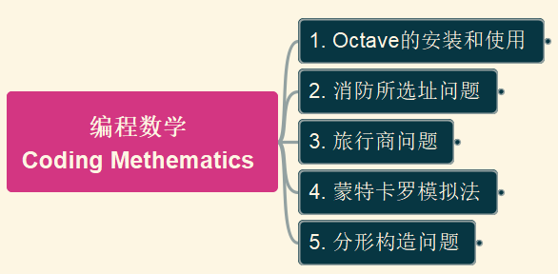

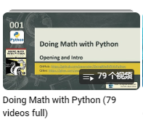
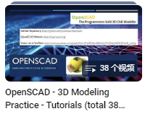
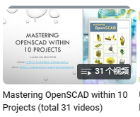
编程数学 Using Octave for Coding Mathematics
025
总结与展望
GitHub: https://github.com/yasenstar/learn_octave/tree/main/CodingMath

